Slide 1
Начальник отдела по работе с уполномоченными органами по проекту дальневосточный гектар министерства имущественных отношений края
Об использовании земельных участков, предоставленных в рамках программы «Дальневосточный гектар»
Примак Андрей Анатольевич

Slide 2
ПРЕДОСТАВЛЕНИЕ ЗЕМЕЛЬНЫХ УЧАСТКОВ ПО ПРОГРАММЕ «ДАЛЬНЕВОСТОЧНЫЙ ГЕКТАР» В ХАБАРОВСКОМ КРАЕ
Количество принятых заявлений в крае
Лидеры по предоставлению земельных участков

Slide 3
МОНИТОРИНГ СТЕПЕНИ ОСВОЕНИЯ «ДАЛЬНЕВОСТОЧНЫХ ГЕКТАРОВ»
Виды разрешенного использования
Зарегистрировано 9 261 договор
земельных участков ранее использовался гражданами без надлежащего оформления (сады, огороды, участки под индивидуальными жилыми домами, …)
пользователей земельных участков приступили к освоению (расчищены, огорожены, получены разрешения на строительство, …)
земельных участков освоены (возведены объекты недвижимости, засеяны сельскохозяйственными культурами, организован выпас скота и сенокошение, размещены ульи, …)
30 %
9 %
5 %

Slide 4
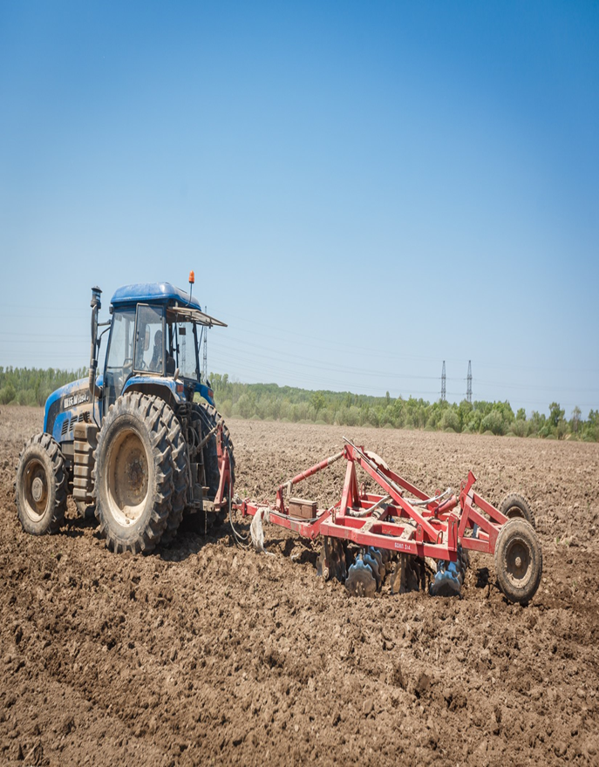
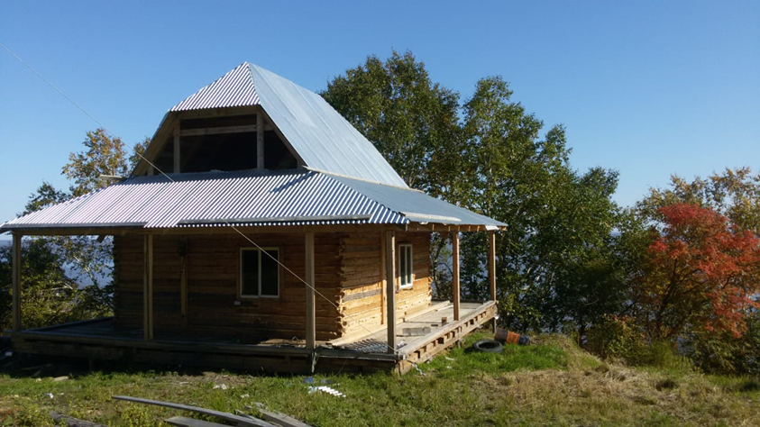
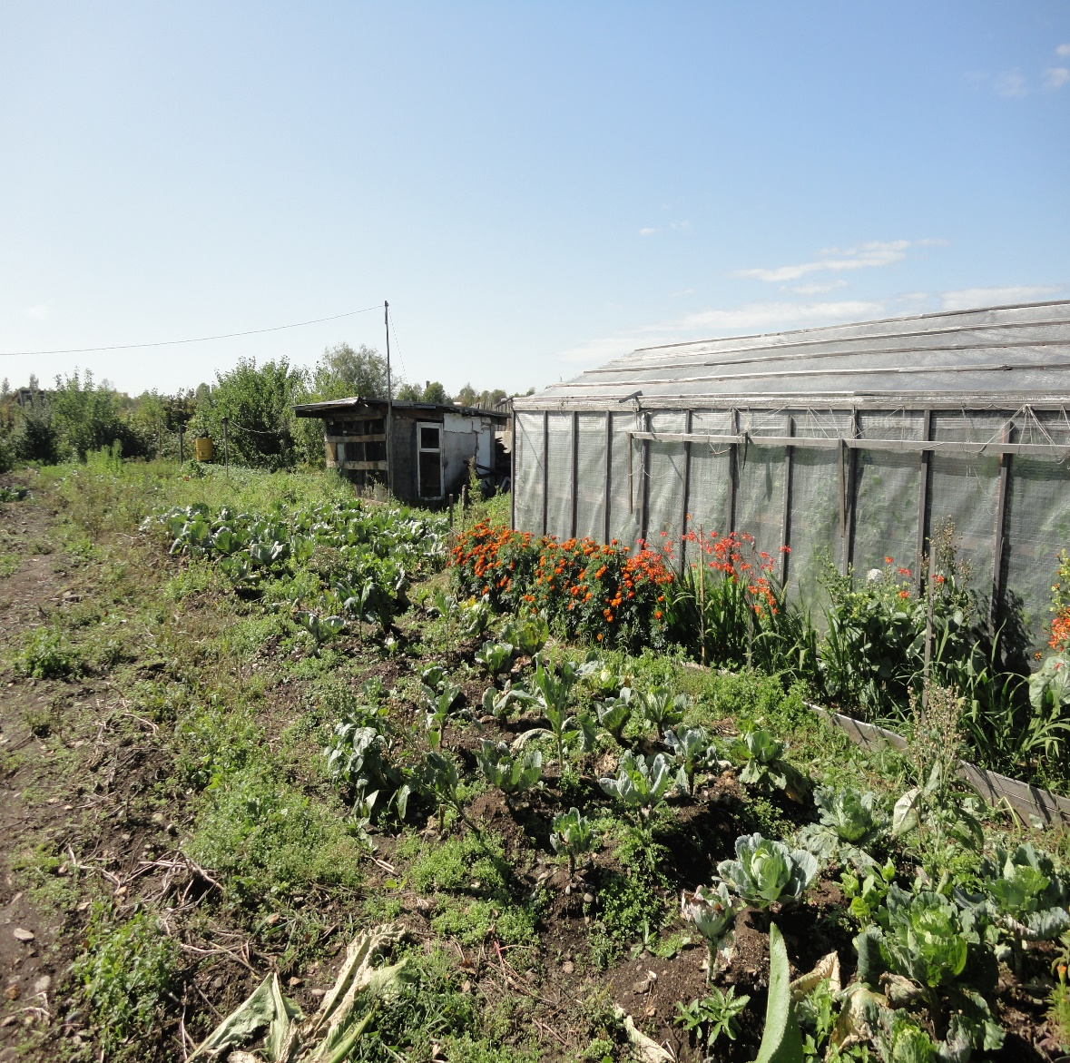
УСПЕШНЫЕ ПРАКТИКИ ОСВОЕНИЯ «ДАЛЬНЕВОСТОЧНОГО ГЕКТАРА»
Актуальные направления освоения земельных участков:
Сельскохозяйственное производство и пищевая промышленность – 204 участков
Индивидуальное жилищное строительство, личное подсобное хозяйство, дача – 104 участков
Садоводство и огородничество – 75 участков
*
*

Slide 5
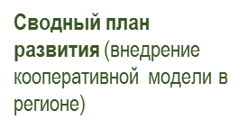
ФУНКЦИОНАЛЬНАЯ СТРУКТУРА ВНЕДРЕНИЯ КООПЕРАТИВНОЙ МОДЕЛИ ОСВОЕНИЯ «ДАЛЬНЕВОСТОЧНЫХ ГЕКТАРОВ»
Хабаровский края
Муниципальное образование
Муниципальное образование
Протоколы заседания Организационных комитетов инициативных групп внедрения кооперативной модели МО
Проекты + Потребность в мерах поддержки = Производственные объекты
новые КФХ, ЛПХ и СПоК
Межведомственная региональная комиссия по содействию освоения «дальневосточных гектаров»
План развития (внедрение кооперативной модели МО)
Формирование и выполнение плана развития приоритетных специализаций сельского хозяйства и несельскохозяйственных видов деятельности МО с участниками программы ДВ га
Формирование потребности различных видов мер государственной поддержки и льготного финансирования для реализации экономических проектов кооперативной модели
Координация процесса формирования и реализация экономических проектов кооперативной модели
Готовые решения + Обучение и наставничество методические материалы, онлайн консультации, наставничество
Сводный план развития приоритетных специализаций сельского хозяйства и несельскохозяйственных видов деятельности региона с участниками программы ДВ га
Консолидация всех мер государственной поддержки и льготного финансирования для реализации экономических проектов кооперативной модели
Мониторинг процесса реализации экономических проектов кооперативной модели
АНО АРЧК ДВ
«дорожная карта» (план-график) внедрения кооперативной модели

Slide 6
ДОРОЖНАЯ КАРТА ПО ВНЕДРЕНИЮ КООПЕРАТИВНОЙ МОДЕЛИ ОСВОЕНИЯ «ДАЛЬНЕВОСТОЧНЫХ ГЕКТАРОВ»
№ | Мероприятие | Срок | Исполнители
1 | Организация работы в Хабаровском крае по внедрению кооперативной модели: «дорожная карта» внедрения кооперативной модели освоения «Дальневосточного гектара» в Хабаровском крае; назначение ответственного исполнителя в Хабаровском крае направления задания муниципальным образованиям на проведение работ | Апрель 2019 Май 2019 | АНО «АРЧК ДВ» Хабаровский край Администрации муниципальных образований
2 | Передача готовых решений: методические материалы внедрения кооперативной модели освоения земельных ресурсов | Апрель 2019 | АНО «АРЧК ДВ»
3 | Подготовка рекомендаций по развитию приоритетных специализаций сельского хозяйства и несельскохозяйственных видов деятельности в муниципальных образованиях | Май 2019 | Администрации муниципальных образований
4 | Подготовка перечня экономических проектов внедрения кооперативной модели освоения земельных участков в муниципальном образовании | Май 2019 | Администрации муниципальных образований «Мы – гектарщики!»
5 | Подготовка плана развития внедрения кооперативной модели муниципального образования по приоритетным специализациям сельского хозяйства и несельскохозяйственных видов деятельности | Июнь 2019 | Администрации муниципальных образований
6 | Составление сводного плана развития внедрения кооперативной модели освоения земельных участков в регионе, перечень и объем мер государственной поддержки. Подписание приложения к соглашению. | Июнь 2019 | Администрация субъекта ДФО
7 | Обучение инициативных групп реализации экономических проектов внедрения кооперативной модели освоения земельных участков. Наставничество: сопровождение реализации экономических проектов. | Июль – Август 2019 | АНО «АРЧК ДВ»
8 | Мониторинг реализации экономических проектов в регионе | с Ноября 2019 | АНО «АРЧК ДВ» Администрация субъекта ДФО

Slide 7
ПРЕИМУЩЕСТВА СОЗДАНИЯ СЕЛЬСКОХОЗЯЙСТВЕННОГО ПОТРЕБИТЕЛЬСКОГО КООПЕРАТИВА
1
При оценке заявок на предоставление грантов крестьянским (фермерским) хозяйствам, субсидий сельскохозяйственным товаропроизводителям на развитие животноводческих ферм молочного направления:
+ 10 баллов если глава К(Ф)Х является членом СПоК
+ 5 баллов если глава К(Ф)Х является участником проекта «Дальневосточный гектар»
(Постановление Правительства Хабаровского края от 11.07.2017 N 269-пр, Постановление Правительства Хабаровского края от 04.12.2017 N 472-пр)
Создание центров коллективного пользования (по обеспечению спецтехникой, первичной переработке, хранению, подготовке к продаже, доставке и т.д.)
2
Снижение закупочных цен при формировании коллективных закупок
3
Расширение рынка сбыта путем оформления необходимого пакета документов и реализации продукции через крупные торговые сети
За 2017-2019 годы 167 участников проекта «Дальневосточный гектар» получили государственную поддержку в размере более 391 млн. рублей, в том числе 141 гражданин 369 млн. рублей в целях сельскохозяйственного использования земельных участков
4
Получение государственной поддержки как:
- сельскохозяйственный потребительский кооператив; - сельхозтоваропроизводитель
В 2017-2018 СППК «Богородский фермер» получена государственная поддержка в размере 2,6 млн. рублей на создание и развитие кооператива

Slide 8
ДЕЛАРАЦИЯ ОБ ИСПОЛЬЗОВАНИИ «ДАЛЬНЕВОСТОЧНОГО ГЕКТАРА»
Федеральный закон № 119-ФЗ
В срок НЕ ПОЗДНЕЕ 1 ГОДА УВЕДОМИТЬ уполномоченный орган о выборе вида разрешенного использования
-
Предоставить не позднее 3 месяцев после истечения 3 лет со дня заключения договора безвозмездного пользования земельным участком ДЕКЛАРАЦИЮ об использовании этого земельного участка
Приказ Минвостокразвития России от 16.04.2018 г. № 63
Форма декларации находится в свободном доступе в сети Интернет
Действующий порядок:
В декларации необходимо указать свою персональную информацию и сведения об используемом земельном участке (кадастровый номер, документы, подтверждающие затраты на освоение или направленные на организацию легальной деятельности)
В случае если гражданином не подана декларация, назначается проверка соблюдения требований законодательства РФ. Если в ходе проверки выявлено, что земля не используется или используется не по назначению, составляется акт и административный протокол, за которыми могут последовать штрафы.

Slide 9
ДЕЛАРАЦИЯ ОБ ИСПОЛЬЗОВАНИИ «ДАЛЬНЕВОСТОЧНОГО ГЕКТАРА»
1. Для земельных участков с выбранным(и) видом (видами) разрешенного использования, предусматривающим(и) строительство объектов капитального строительства, иного недвижимого имущества (далее - объекты недвижимости)
1.1. Вид, назначение, наименование, адрес (местоположение), кадастровый номер объекта недвижимости, реквизиты разрешения на строительство объекта недвижимости | (указываются: вид объекта недвижимости (здание, строение, сооружение, объект незавершенного строительства, иной объект недвижимости), назначение объекта недвижимости (жилое, нежилое), наименование объекта недвижимости, адрес (местоположение) объекта недвижимости, кадастровый номер объекта недвижимости (при наличии), реквизиты разрешения на строительство (номер, дата) объекта недвижимости)
2. Для земельных участков с выбранным(и) видом (видами) разрешенного использования, предусматривающими ведение сельского хозяйства, дачного хозяйства, садоводства, огородничества
2.1. Наименование вида (видов) разрешенного использования земельного участка, с указанием его (их) кода (кодов) (числового обозначения), описание осуществляемой хозяйственной и (или) иной деятельности | (указываются: вид (виды) разрешенного использования земельного участка, с указанием его (их) кода (кодов) (числового обозначения), описание осуществляемой хозяйственной и (или) иной деятельности)
2.2. Площадь земельного участка, на которой произведены работы по возделыванию сельскохозяйственных культур, иных выращиваемых культур, и обработке почвы (в кв. м)
3. Для земельных участков с выбранным(и) видом (видами) разрешенного использования, предусматривающими животноводство, скотоводство, звероводство, птицеводство, свиноводство, пчеловодство, рыбоводство
3.1. Наименование вида (видов) разрешенного использования земельного участка, с указанием его (их) кода (кодов) (числового обозначения), описание осуществляемой хозяйственной и (или) иной деятельности | (указываются: вид (виды) разрешенного использования земельного участка, с указанием его (их) кода (кодов) (числового обозначения), описание осуществляемой хозяйственной и (или) иной деятельности)
4. Для земельных участков с иным(ми) выбранным(и) видом (видами) разрешенного использования
4.1. Наименование вида (видов) разрешенного использования земельного участка, с указанием его (их) кода (кодов) (числового обозначения), описание осуществляемой хозяйственной и (или) иной деятельности | (указываются: иной вид (виды) разрешенного использования земельного участка, его (их) кода (кодов) (числового обозначения), описание осуществляемой хозяйственной и (или) иной деятельности)

Slide 10
ПОСЛЕДСТВИЯ НЕПРЕДОСТАВЛЕНИЯ ДЕЛАРАЦИЯ ОБ ИСПОЛЬЗОВАНИИ «ДАЛЬНЕВОСТОЧНОГО ГЕКТАРА»
Кодекс об административных правонарушениях РФ:
Непредставление декларации об использовании земельного участка является основанием для Росреестра внеплановой проверки соблюдения гражданином требований земельного законодательства
Использование земельного участка не по целевому назначению в соответствии с его принадлежностью к той или иной категории земель и (или) разрешенным использованием влечет наложение административного штрафа в случае, если определена кадастровая стоимость земельного участка, на граждан в размере от 0,5% до 1% кадастровой стоимости земельного участка, но не менее 10 тысяч рублей, а в случае, если не определена кадастровая стоимость, на граждан в размере от 10 тысяч до 20 тысяч рублей
Неиспользование земельного участка, предназначенного для жилищного или иного строительства, садоводства, огородничества, в указанных целях в случае, если обязанность по использованию такого земельного участка в течение установленного срока предусмотрена федеральным законом, влечет наложение административного штрафа в случае, если определена кадастровая стоимость земельного участка, на граждан в размере от 1% до 1,5% кадастровой стоимости земельного участка, но не менее 20 тысяч рублей, а в случае, если не определена кадастровая стоимость, на граждан в размере от 20 тысяч до 50 тысяч рублей
По результатам проверок составляются акты проверки, к которым прилагаются предписания об устранении выявленных нарушений с указанием сроков их устранения, а лица, совершившие выявленные нарушения, привлекаются к ответственности
Неиспользование земельного участка из земель сельскохозяйственного назначения для ведения сельскохозяйственного производства или осуществления иной связанной с сельскохозяйственным производством деятельности влечет наложение административного штрафа на граждан в размере от 0,3% до 0,5 % кадастровой стоимости земельного участка, но не менее 3 тысяч рублей
В случае неустранения в установленный срок правообладателем земельного участка нарушений, указанных в предписании, Росреестр в срок не позднее чем 30 дней со дня привлечения виновного лица к административной ответственности информирует о его неисполнении с приложением соответствующих документов исполнительный орган государственной власти или орган местного самоуправления в отношении земельных участков, находящихся в государственной или муниципальной собственности

Slide 11
Начальник отдела по работе с уполномоченными органами по проекту дальневосточный гектар министерства имущественных отношений края
Об использовании земельных участков, предоставленных в рамках программы «Дальневосточный гектар»
Примак Андрей Анатольевич

